Slide 1
Optimal vård för de svårast sjuka efter strokeenheten
eric.bertholds@vgregion.se
*

Slide 2
Optimal vård
Behandling
Nutrition
Smärta
Depression
Stimulans
Rehabilitering
Förebyggande farmakoterapi

Slide 3
Optimal vård
Behandling
Avstå behandling
Nutrition
Smärta
Depression
Stimulans
Rehabilitering
Förebyggande farmakoterapi
Profylax?
Dropp? Sondmating?
Påkalla ambulans vid strokerecidiv?
HLR?
Antibiotika vid KAD-associerad recidiverande urosepsis?

Slide 4
Optimal vård för de svårast sjuka ≠ Maximal vård
Behandling
Nutrition
Smärta
Depression
Stimulans
Rehabilitering
Förebyggande farmakoterapi
Gagnar det patienten?
Är det meningsfullt?
Överväger risker förväntade vinster?

Slide 6
Optimal vård
Behandling
Avstå behandling
Nutrition
Smärta
Depression
Stimulans
Rehabilitering
Förebyggande farmakoterapi
Profylax?
Dropp? Sondmating?
Påkalla ambulans vid strokerecidiv?
HLR?
Antibiotika vid KAD-associerad recidiverande urosepsis?

Slide 7
Nationella Riktlinjer stroke 2020, rad B08:
Tillstånd: Multisjuk med stort omvårdnadsbehov, inom hemsjukvård eller särskilt boende.
Åtgärd: Läkarbedömning med ställningstagande till fortsatt vårdform vid eventuellt strokeinsjuknande.
Effekt: värdigare omhändertagande, minskad risk för försämring och obehag i form av bland annat förvirring när nyttan med en transport till och vård på sjukhus inte överväger de risker som detta också innebär.
Prioritet: 2

Slide 8
Nationella Riktlinjer stroke 2020, rad B08:
Tillstånd: Multisjuk med stort omvårdnadsbehov, inom hemsjukvård eller särskilt boende.
Åtgärd: Läkarbedömning med ställningstagande till fortsatt vårdform vid eventuellt strokeinsjuknande.
Nationella Riktlinjer 2009: Läkarbedömning och ställningstagande till omvårdnad och rehabilitering i befintlig vårdform.
Prioritet: 2

Slide 9
Nationella Riktlinjer stroke 2020, rad B08:
Tillstånd: Multisjuk med stort omvårdnadsbehov, inom hemsjukvård eller särskilt boende.
Åtgärd: Läkarbedömning med ställningstagande till fortsatt vårdform vid eventuellt strokeinsjuknande.
Rekommendera i epikrisen fortsatt omvårdnad och rehabilitering i befintlig vårdform (alternativt ställningstagande till det)

Slide 10
Optimal vård
Behandling
Avstå behandling
Nutrition
Smärta
Depression
Stimulans
Rehabilitering
Förebyggande farmakoterapi
Profylax?
Dropp? Sondmating?
Påkalla ambulans vid strokerecidiv?
HLR?
Antibiotika vid KAD-associerad recidiverande urosepsis?

Slide 11
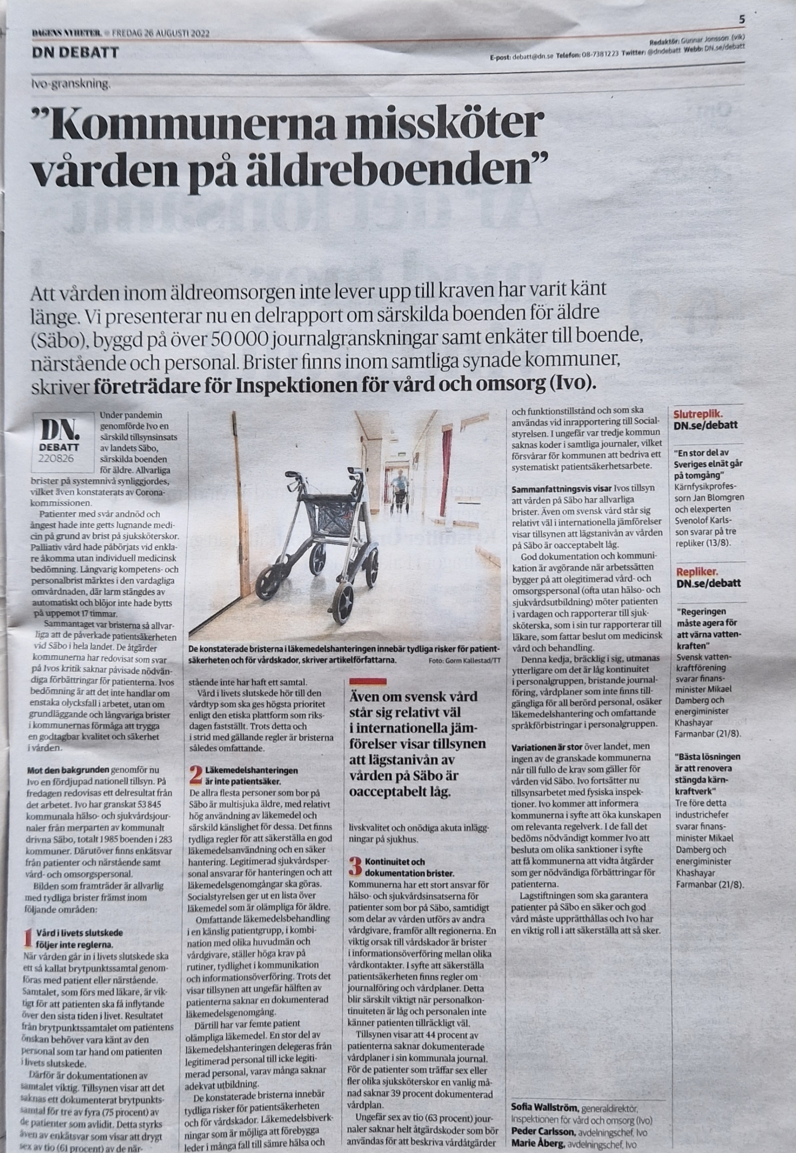

Slide 12
”Tillsynen visar att det saknas ett dokumenterat brytpunktssamtal för tre av fyra (75 procent) av de patienter som avlidit. Detta styrks även av enkätsvar som visar att drygt sex av tio (61 procent) av de närstående inte har haft ett samtal.
Vård i livets slutskede hör till den vårdtyp som ska ges högsta prioritet enligt den etiska plattform som riksdagen fastställt. Trots detta och i strid med gällande regler är bristerna således omfattande.”
Rekommendera i epikrisen
*

Slide 13
Optimal vård
Behandling
Avstå behandling
Nutrition
Smärta
Depression
Stimulans
Rehabilitering
Förebyggande farmakoterapi
Profylax?
Dropp? Sondmating?
Påkalla ambulans vid strokerecidiv?
HLR?
Antibiotika vid KAD-associerad recidiverande urosepsis?
*

Slide 14
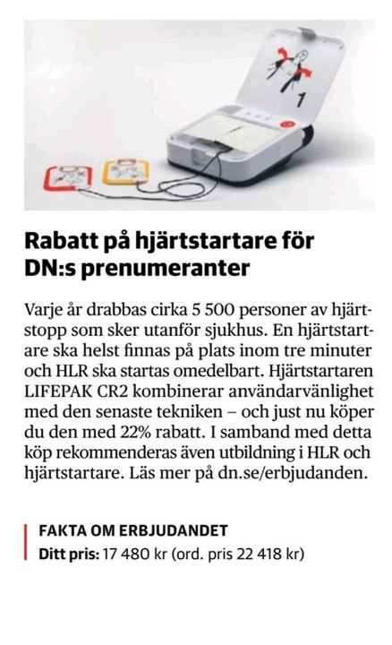
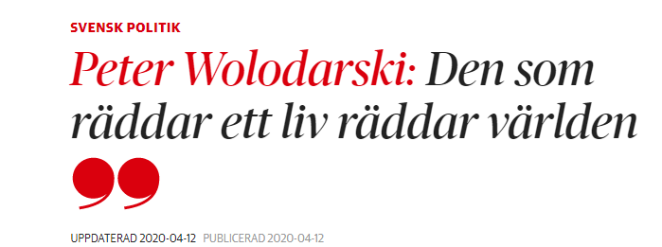
”Det finns fortfarande ingen viktigare uppgift för våra samhällen”
*

Slide 15
Frågan om HLR behöver inte alltid tas upp med multisjuka äldre, när ansvarig läkare bedömer det som utsiktslöst att vårdformen skulle kunna åtgärda sjukdomstillståndet.
Det är när patienten ställs inför två jämförbara val, och där enskild preferens kan avgöra, som vi skall ta diskussionen med patienten (och/eller anhöriga).

Slide 16
Optimal vård
Behandling
Avstå behandling
Nutrition
Smärta
Depression
Stimulans
Rehabilitering
Förebyggande farmakoterapi
Profylax?
Dropp? Sondmating?
Påkalla ambulans vid strokerecidiv?
HLR?
Antibiotika vid KAD-recidiverande urosepsis?

Slide 17
”De allra flesta personer som bor på Säbo är multisjuka äldre, med relativt hög användning av läkemedel och särskild känslighet för dessa.
Legitimerad sjukvårdspersonal ansvarar för hanteringen och att läkemedelsgenomgångar ska göras.
Omfattande läkemedelsbehandling i en känslig patientgrupp, i kombination med olika huvudmän och vårdgivare, ställer höga krav på rutiner, tydlighet i kommunikation och informationsöverföring.”
Rekommendera i epikrisen
Föreslå Pascal

Slide 18
Optimal vård för de svårast sjuka ≠ Maximal vård
Behandling
Nutrition
Smärta
Depression
Stimulans
Rehabilitering
Förebyggande farmakoterapi
Gagnar det patienten?
Är det meningsfullt?
Överväger risker förväntade vinster?

Slide 19
Tack!

Slide 21
“The legacy of the well-intentioned emphasis on the evidence base of medicine has been the proliferation of guidelines which were designed to provide guidance but, abetted by a multitude of subtle pressures and the indiscriminate, and distinctly unsubtle, incentives of performance-related pay, have been slowly transmogrified into tablets of law that make it all too easy to DO without pausing to think.”
The art of doing nothing
Iona Heath
The European Journal of General Practice
https://doi.org/10.3109/13814788.2012.733691

Slide 22
